Slide 1
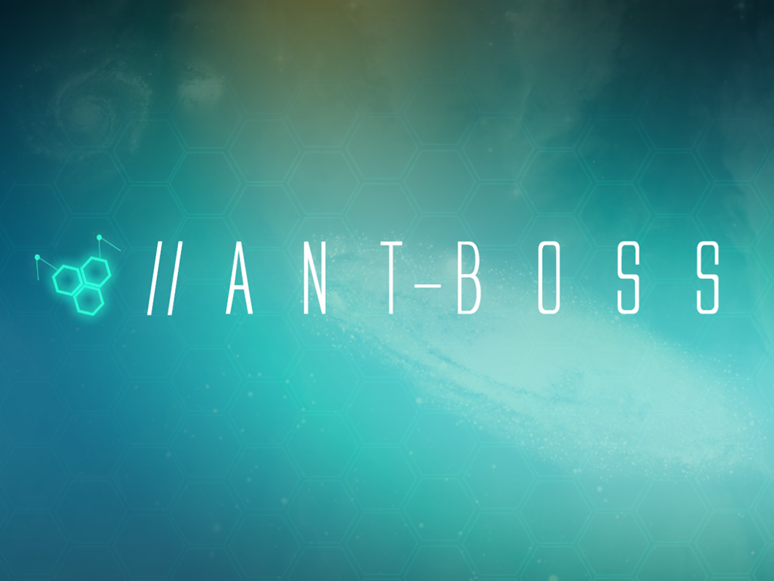

Slide 2
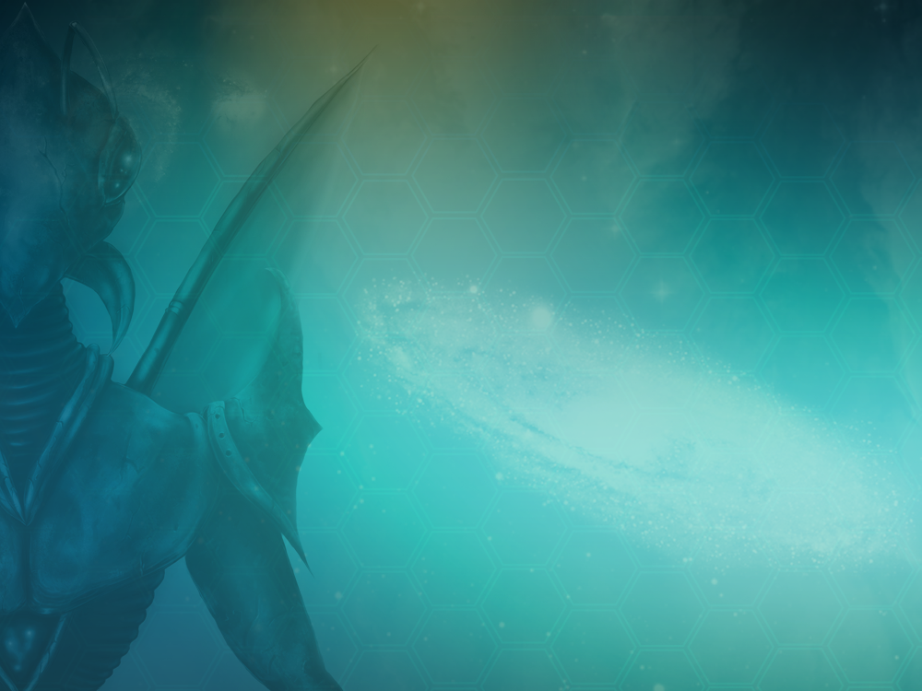
Übersicht
Team
High Concept
USP | Features
Erreichtes
Screenshots
Spiel

Slide 3
Team
Malte Müller
Maya Kuscher
Katharina Eggert
Oğuzhan Arıbalı
Marcel Ochsendorf
Kevin Heese
GD | Vision
ART | Lead
ART
ART
PRO
PRO | Extern

Slide 4
Übersicht
Team
High Concept
USP | Features
Erreichtes
Screenshots
Spiel

Slide 5
Konzept | Gameplay
Real Time Strategy
Single Player
3 EinheitenTypen
3 Gegnertypen
26 Upgrades
Sci - Fi Setting mit Ameisen
für PC

Slide 6
Konzept | Gameplay
Der Spieler steuert einen futuristischen Ameisenbau
mit “Spähern” können Wegpunkte gesetzt werden, um neues Gebiet zu erschließen und Ressourcen einzunehmen
Sammler bewegen sich entlang der Wegpunkte und bauen Ressourcen ab

Slide 7
Konzept | Gameplay
Kämpfer können in Gruppen eingeteilt unabhängig von den Wegpunkten gesteuert werden
mit Upgrades können Gebäude und Kämpfer individuell angepasst werden
Ziel des Spiels ist es die gegnerischen Gebäude zu zerstören

Slide 8
Übersicht
Team
High Concept
USP | Features
Erreichtes
Screenshots
Spiel

Slide 9
USP | Features
Wegpunktsytem
Upgrades zur Individualisierung von einzelnen Einheitengruppen und Gebäuden
Setting mit Fokus auf Lichteffekten

Slide 10
Übersicht
Team
High Concept
USP | Features
Erreichtes
Screenshots
Spiel

Slide 11
Erreichtes
Malte Müller:
Interface Design
Wegpunktsystem
Kampfsystem
Level Design
Balancing
Wiki

Slide 12
Erreichtes
Maya Kuscher:
Rigging | Animation
Concepts
Shader | VFX | Materials
Upgrade Design
Level Art
Organisation

Slide 13
Erreichtes
Katharina Eggert:
Concepts
Einheiten Modelle
Environment Modelle
Texturen
Interface Art
Logo | Cover

Slide 14
Erreichtes
Oguzhan Aribali:
Concepts
Gebäude Modelle
Environment Modelle
UV Maps
Sounds

Slide 15
Erreichtes
Marcel Ochsendorf:
Interface
Sound
Ressourcen
Wegpunktsystem
Bugfixing
Upgrades

Slide 16
Erreichtes
Kevin Heese:
Kampfsystem
Upgrades
Fog of War
Minimap
Map Logik
Asset Import
Bugfixing

Slide 17
Übersicht
Team
High Concept
USP | Features
Erreichtes
Screenshots
Spiel

Slide 18
Screenshots

Slide 19
Übersicht
Team
High Concept
USP | Features
Erreichtes
Screenshots
Spiel

Slide 20
Vielen Dank für die Aufmerksamkeit!
Wir wünschen viel
Spaß mit Antboss

